Slide 1
Android
6

Slide 2
Sadrzaj
Servisi za lociranje
Mape
Google Maps API

Slide 3
Servisi za lociranje
Android Location API nudi GPS_PROVIDER,
NETWORK_PROVIDER i PASSIVE_PROVIDER (i deo je Android SDK)
Google Location API nudi FUSED_PROVIDER (i deo je Google Play Services SDK)

Slide 4
Servisi za lociranje
Klasa/Interfejs | Opis
LocationManager | Omogucava pristup sistemskom servisu za lociranje.
LocationProvider | Naslednice ove klase predstavljaju razlicite metode lociranja.
LocationListener | Koristi se za primanje obavestenja od LocationManager-a.
Location | Predstavlja geografsku lokaciju.
Address | Predstavlja adresu.
Android Location API

Slide 5
Servisi za lociranje
LocationManager
Glavna klasa Android Location API-a koja omogucava komponentama aplikacije da:
periodicno primaju informacije o lokaciji i azimutu uredaja i
prime obavestenje kada se uredaj nade u blizini zadate lokacije
Izvor: https://developer.android.com/guide/topics/location/index.html

Slide 6
Servisi za lociranje
LocationProvider
Lokacija uredaja moze da se odredi na tri nacina:
GPS_PROVIDER (GPS)
NETWORK_PROVIDER (GSM, Wi-Fi)
PASSIVE_PROVIDER (informacije o lokaciji koje je dobavila druga aplikacija)

Slide 7
Servisi za lociranje
Zatraziti prava pristupa
Definisati obradivac dogadaja koji prima obavestenja o lokaciji
Pribaviti LocationManager
Registrovati obradivac dogadjaja
Odregistrovati obradivac dogadjaja

Slide 8
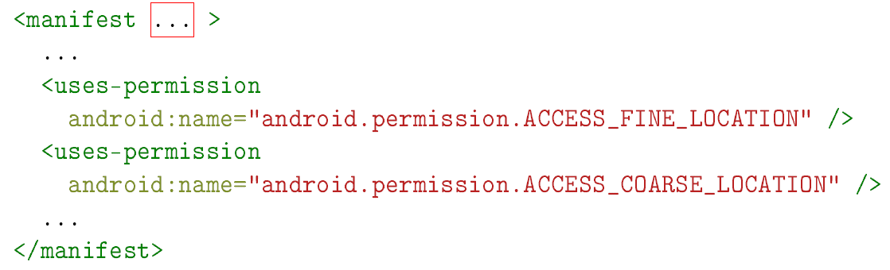
Servisi za lociranje
AndroidManifest.xml

Slide 9
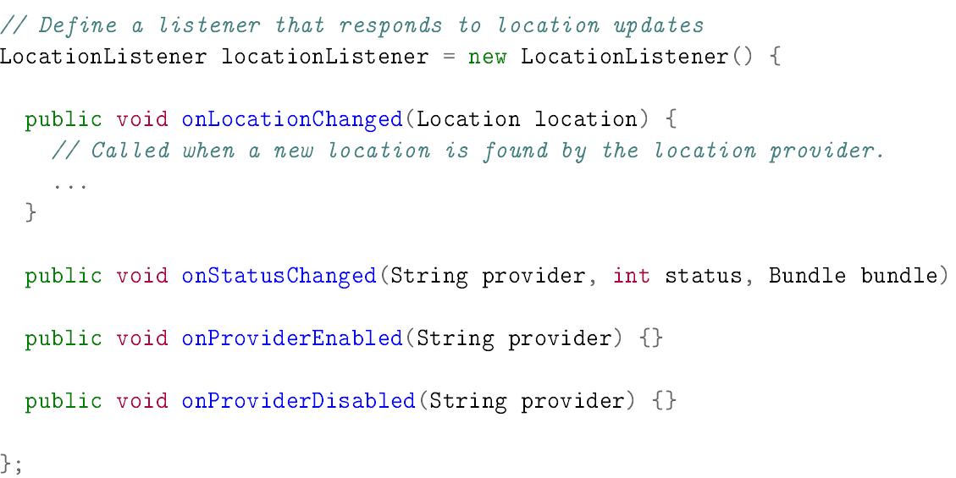
Servisi za lociranje
ExampleActivity.java

Slide 10
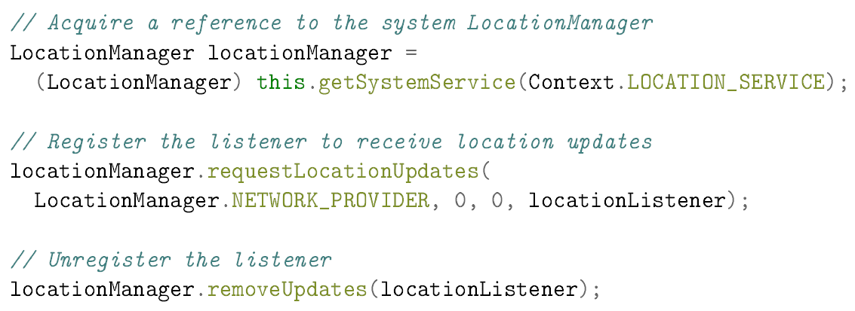
Servisi za lociranje
ExampleActivity.java

Slide 11
Servisi za lociranje
Parametar
provider | GPS_PROVIDER, NETWORK_PROVIDER ili PASSIVE_PROVIDER.
time | Minimalni vremenski interval izmedju osvezavanja lokacije.
distance | Minimalna udaljenost izmedju osvezavanja lokacije.
listener | Obradjivac dogadaja koji prima obavestenja o lokaciji.
Parametri metode requestLocationUpdates

Slide 12
Servisi za lociranje
Svojstvo | Opis
double getLatitude() | geografska sirina (u stepenima)
double getLongitude() | geografska duzina (u stepenima)
double getAltitude() | nadmorska visina (u metrima)
long getTime() | vreme (u milisekundama od 1. januara 1970)
float getSpeed() | brzina (u metrima u sekundi)
float getBearing() | azimut (u stepenima
float bearingTo(Location dest) | azimut izmedu dve lokacije
float distanceTo(Location dest) | rastojanje izmedu dve lokacije
Svojstva klase Location

Slide 13
Geokodiranje i inverzno geokodiranje
Geokodiranje je proces transformisanja adrese ili drugog opisa lokacije u geografske koordinate (geografsku sirinu i geografsku duzinu)
Inverzno geokodiranje je proces transformisanja geografskih koordinata u (delimicnu) adresu

Slide 14
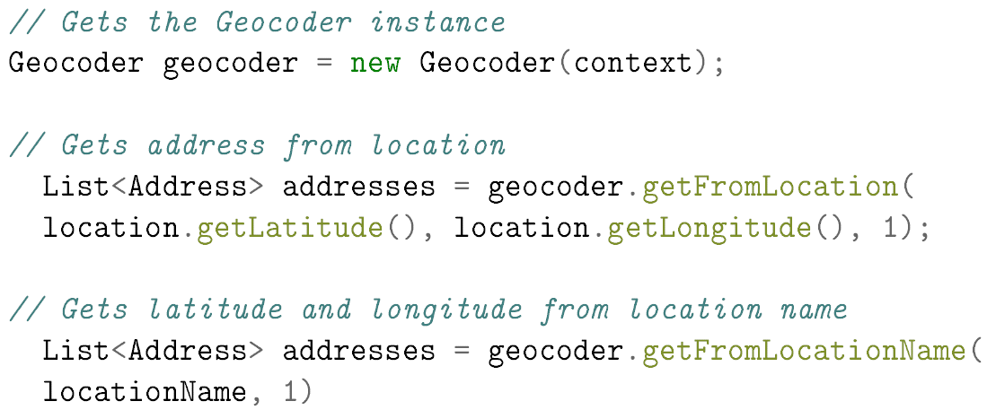
Geokodiranje i inverzno geokodiranje
ExampleActivity.java

Slide 15
Geokodiranje i inverzno geokodiranje
Metoda | Opis
latitude | geografska sirina
longitude | geografska duzina
maxResults | maksimalni broj vracenih adresa
Parametri metode getFromLocation

Slide 16
Geokodiranje i inverzno geokodiranje
Metoda | Opis
String getAddressLine(int index) | jedan red adrese
String getLocality() | mesto (npr. Novi Sad) String getPostalCode()
String getPostalCode() | postanski broj (npr. 21000)
String getCountryName() | naziv zemlje (npr. Serbia)
public String getCountryCode() | kod zemlje (npr. RS)
double getLatitude() | geografska sirina (u stepenima)
double getLongitude() | geografska duzina (u stepenima)
Svojstva klase Address

Slide 17
Servisi za lociranje
Postoji vise metoda na osnovu kojih moze da se odredi lokacija uredaja (GPS, GSM i Wi-Fi)
Potrebno je napraviti kompromis izmedu razlicitih zahteva
Metod | Prednosti | Mane
GPS | velika preciznost, globalna pokrivenost, nije potreban internet | opticka vidljivost sa satelitima, spora inicijalizacija, velika Potrosnja
GSM, Wi-Fi | radi u zatvorenom prostoru, brza inicijalizacija, mala potrosnja | mala preciznost, lokalna pokrivenost, potreban internet

Slide 18
Servisi za lociranje
Lokacija uredaja moze da se promeni (treba je periodicno osvezavati)
Preciznost i tacnost lokacije varira
Moguce je da je staro merenje preciznije i tacnije od novog merenja
Takode treba napraviti kompromis izmedu preciznosti lokacije i perioda njenog osvezavanja (GPS) i zivotnog veka baterije (GSM i Wi-Fi)

Slide 19
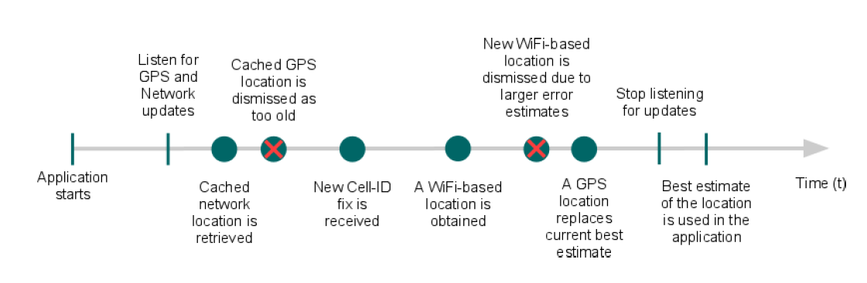
Servisi za lociranje
Tipican rad sa servisom za lociranje

Slide 20
Servisi za lociranje
Poceti sa prikupljanjem informacija o lokaciji od odredenog izvora
Pamtiti trenutno najbolju procenu lokacije ltriranjem novih ali manje preciznih merenja
Zaustaviti prikupljanje informacija o lokaciji
Iskoristiti poslednju najbolju procenu

Slide 21
Servisi za lociranje
DDMS (rucno slanje geografskih koordinata uredaju ili koriscenje ili datoteka da bi se lazirala ruta)
fiksna geografska sirina i duzina
GPX (GPS Exchange Format)
KML (Keyhole Markup Language)
geo command
fiksna geografska sirina i duzina
NMEA 0183

Slide 22
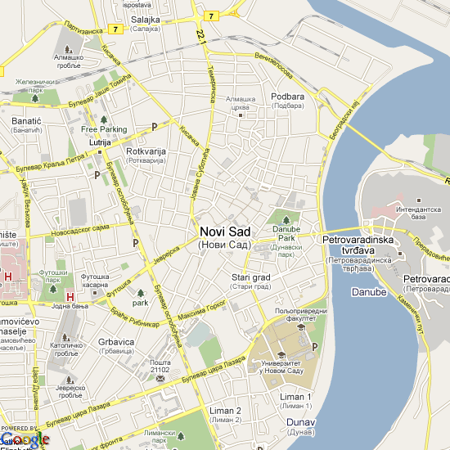
Mapa
Mapa je umanjena slika Zemljine porvsine na kojoj su prikazani raspored i uzajamna povezanost prirodnih, vestackih i drustvenih pojava

Slide 23
Google Maps API
Google Maps API omogucava pristup Google Maps servisu za:
prikaz mape
pomeranje i zumiranje mape
postavljanje oznaka, dodavanje slojeva i obradu dogadaja
Deo je Google Play Services SDK (i ne moze se koristiti na emulatoru)

Slide 24
Google Maps API
Preuzeti Google Play Services SDK (koriscenjem Android SDK Manager)
Preuzeti kljuc za koriscenje Google Maps API-a
Podesiti AndroidManifest.xml
Dodati mapu u odgovarajuci raspored
Izvor: https://developers.google.com/maps/documentation/android-api/start#installing_the_google_maps_android_v2_api

Slide 25
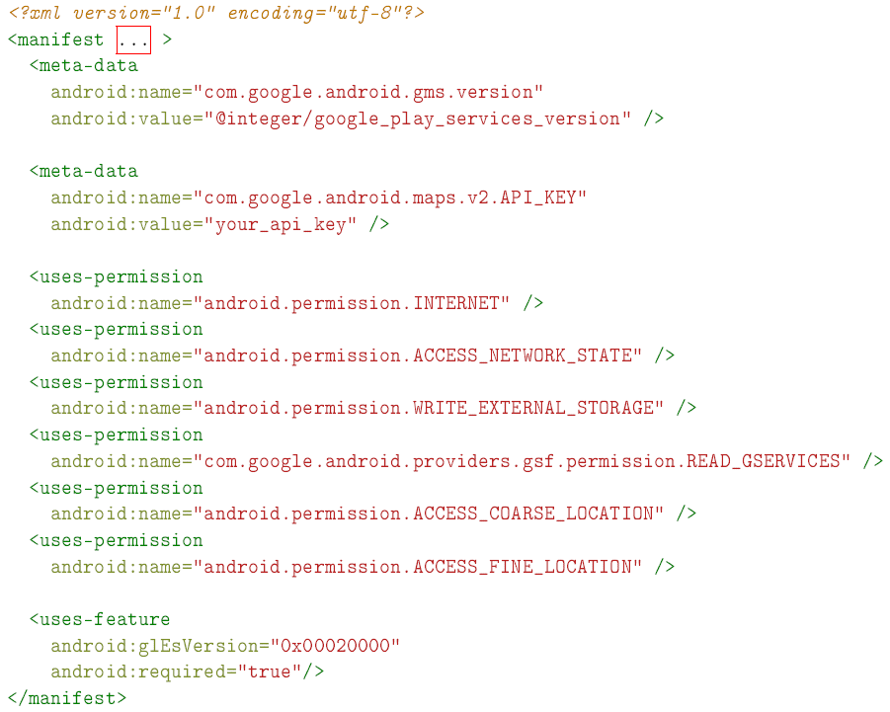
Google Maps API
AndroidManifest.xml

Slide 26
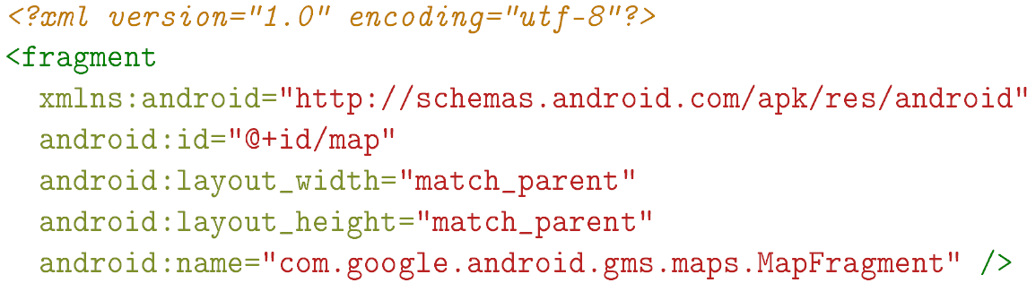
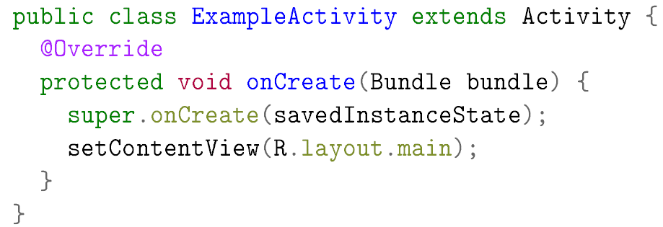
Google Maps API
main.xml
ExampleActivity.java

Slide 27
Google Maps API
Google Maps API omogucava podesavanje pocetnog stanja mape deklarativno u XML-u ili proceduralno u Javi. Moguce je podesiti:
poziciju kamere (lokaciju, zum, azimut i nagib)
vrstu mape
vidljivost dugmadi za zumiranje i kompasa
gestove koji mogu da se koriste za rukovanje kamerom

Slide 28
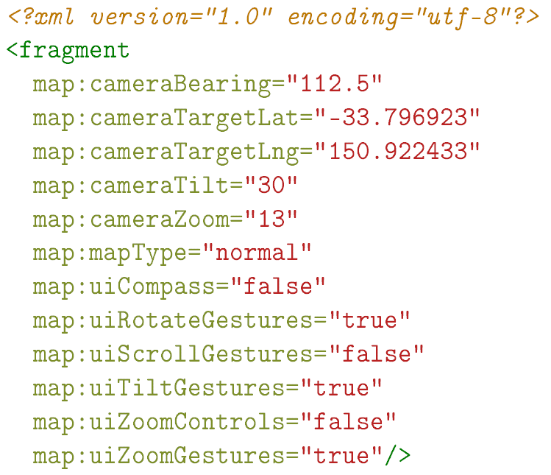
Google Maps API
main.xml

Slide 29
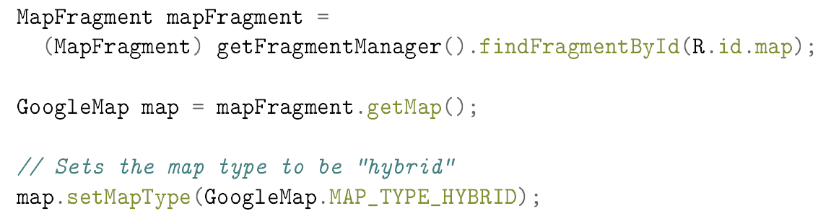
Google Maps API
ExampleActivity.java

Slide 30
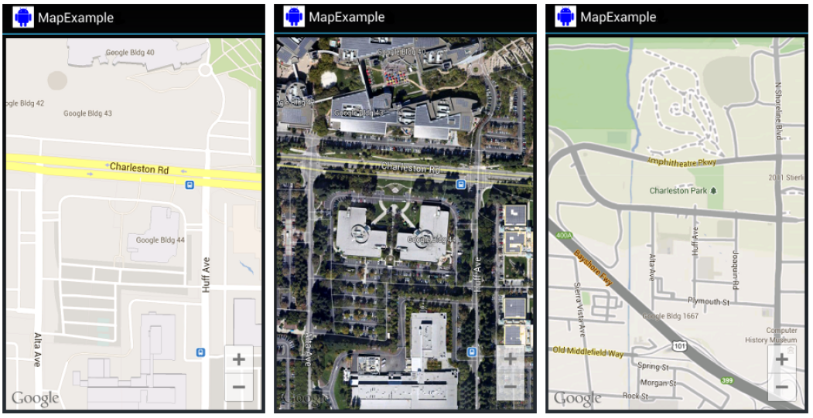
Tipovi mapa
Tipovi mapa

Slide 31
Tipovi mapa
Konstanta | Opis
Normal | uobicajena autokarta
Hybrid | satelitski snimak na kome su vidljivi i putevi
Satellite | satelitski snimak
Terrain | topografska karta
None | bez plocica
Tipovi mapa

Slide 32
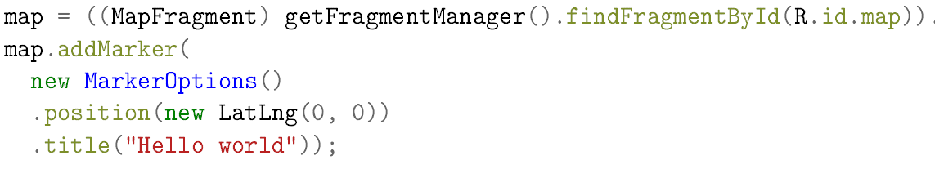
Oznake
Svojstvo | Opis
position | geografske koordinate oznake na karti
title | tekst koji se prikazuje kada korisnik dodirne oznaku
snippet | dodatni tekst koji se prikazuje ispod naslova
draggable | da li je moguce pomeriti oznaku
visible | vidljivost oznake
icon | ikona koja se prikazuje umesto podrazumevane
Svojstva oznake

Slide 33
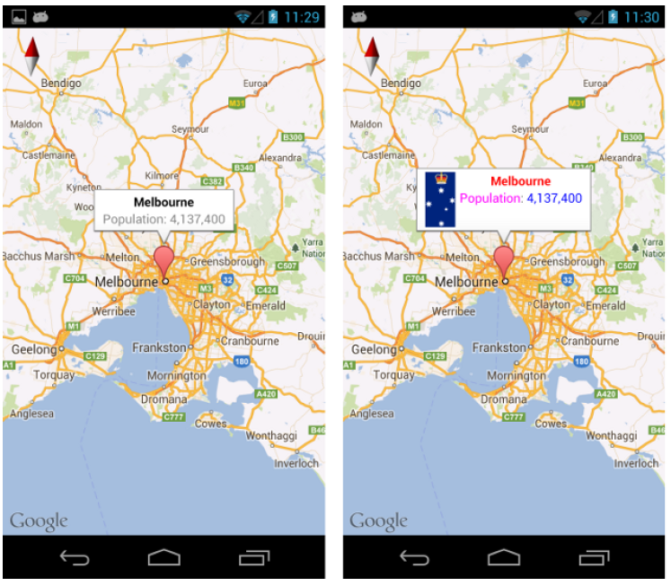
Oznake
Oznake na mapi

Slide 34


